Slide 1
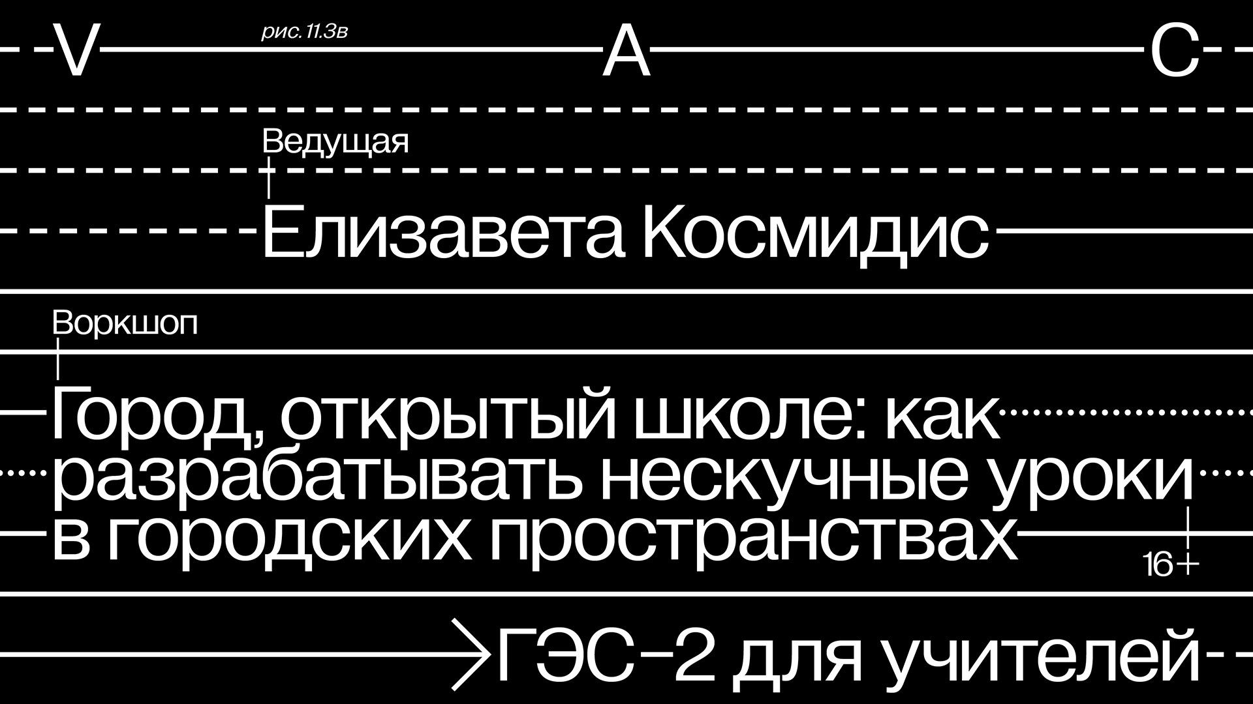

Slide 2

Зачем школьнику город?
На желтом стикере - что?
На розовом стикере - как?
На зеленом стикере - зачем? (какой навык)

Slide 3
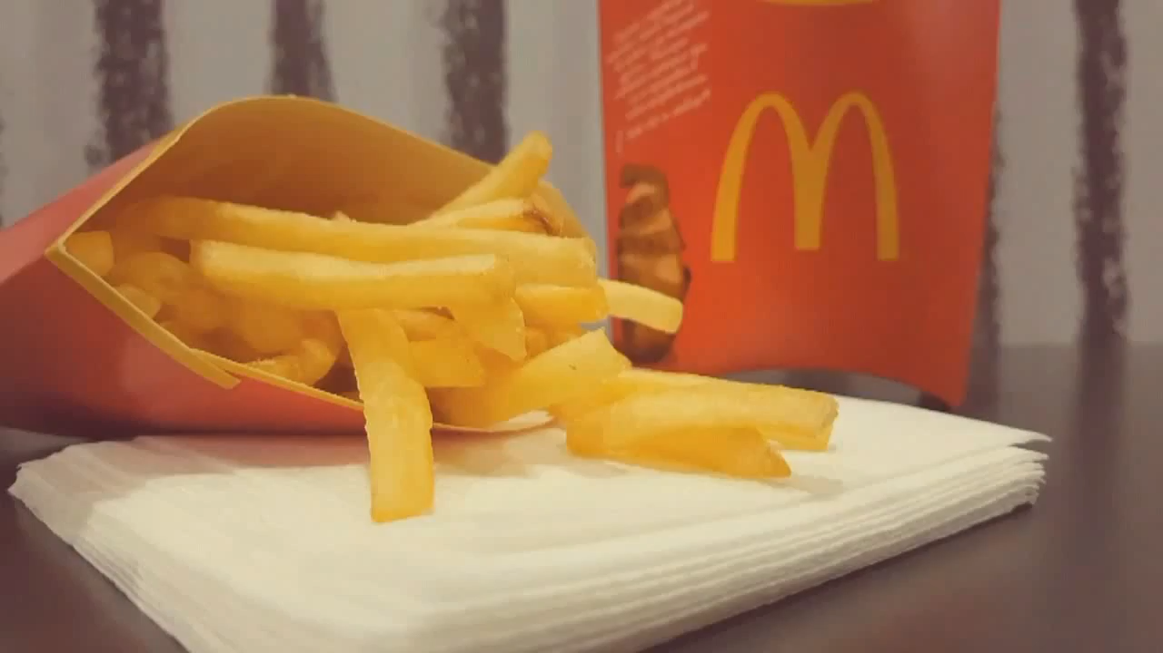

Slide 4

Антропологическая практика в городе
Выполнение практического задания: проведение собственного учебного исследования, состоящего из полевой работы в рамках выбранного кейса и последующего аналитического описания полученного материала с позиции исследователя-антрополога.
Возможность применение полученных теоретических знаний на практике

Slide 5
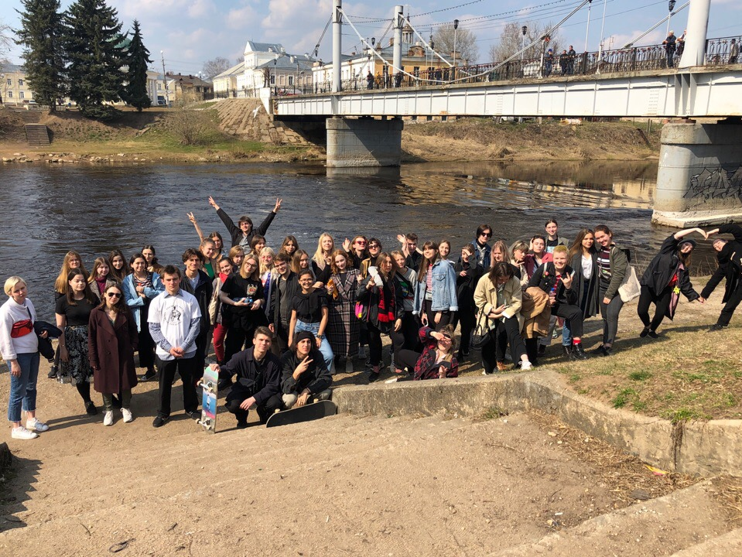
Возможные темы
Досуг в малом городе: новые формы городской активности
Город как пространство памяти: мемориальная культура и локальная идентичность
Феномен современного наукограда
Развитие туризма в малом городе

Slide 6
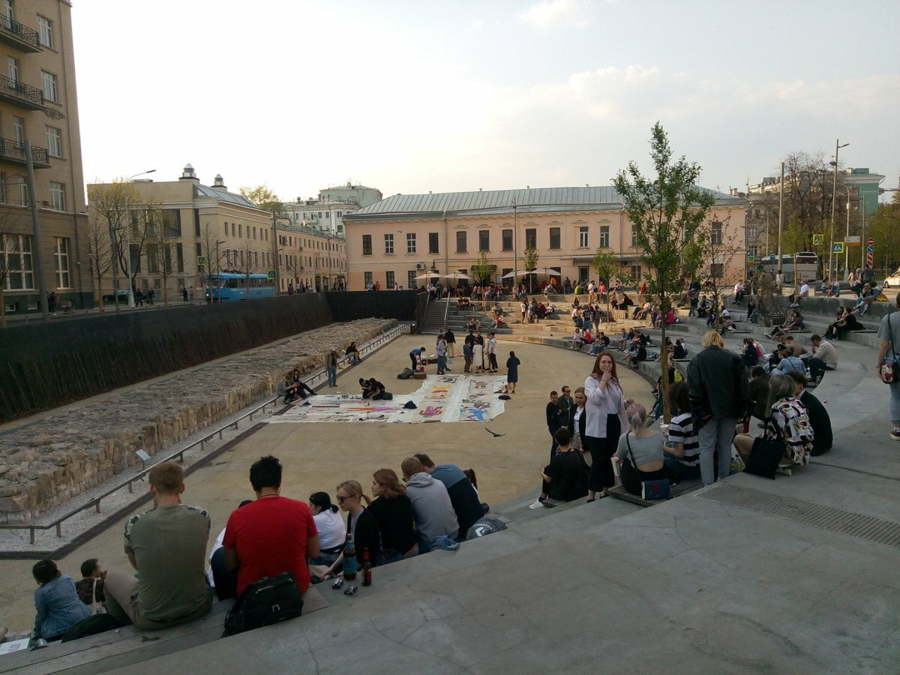
Мультидисциплинарность: кейс ЯМА

Slide 7

Групповая работа
Что вы будете исследовать?
Методы исследования
Ключевой вопрос исследования?

Slide 8
Кофе-брейк — Столовая
«Как сделать урок в музее» — Насосная
«VR-технологии для уроков искусства» — Э10
«Театральные практики для учеников и учителей — Актовый зал
«Опыт событийности. Введение в театральную педагогику» — Э9

Slide 9
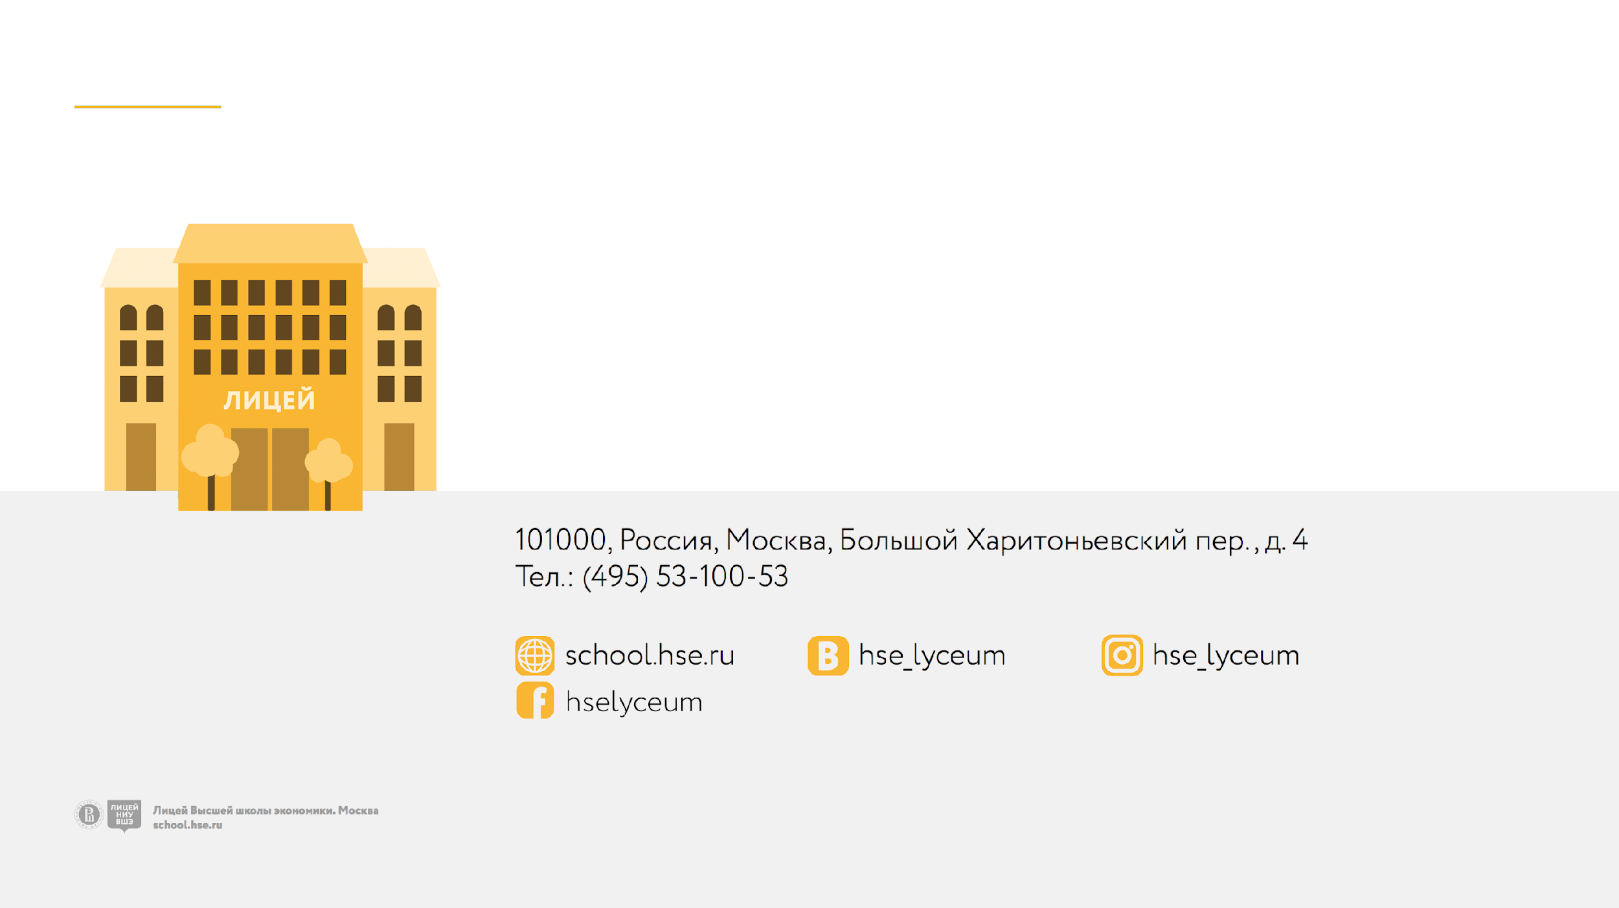
СПАСИБО ЗА ВНИМАНИЕ!

